Slide 1


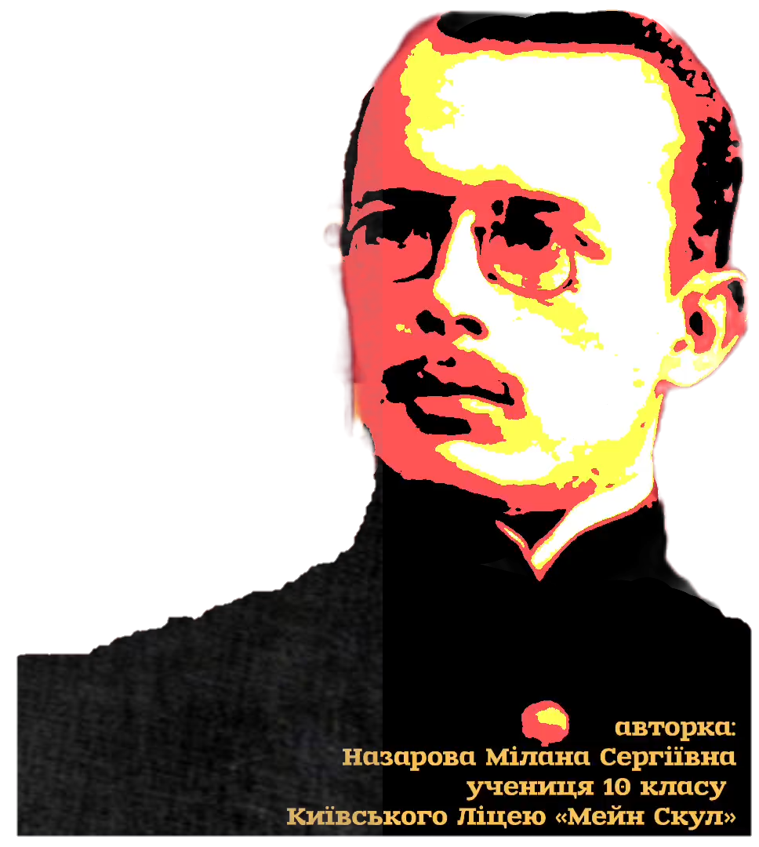


МІЖ РЯДКАМИ АРХІВ
НИХ ДЖЕРЕЛ

Slide 2







Slide 3

Його звати Віктор Петров (псевдо
В. Домонтович)
Він був українським письменником, філологом, істориком, археологом, культурологом, а також доктором історичних і філологічних наук.
Народився Петров 22 (10) жовтня 1894 року в Дніпрі (на той момент місто називалось Катеринослав) у православній родині. У 1913 році майже 20-річний Петров переїхав до Києва — він вступив на історико-філологічний факультет Університету Святого Володимира.
Під час голоду 1921–1922 років Віктор Петров обіймав посаду завідувача Горобіївської семирічної школи. Цей період характеризувався не лише економічною кризою, а й масштабними соціально-політичними репресіями, спрямованими на підкорення Києва, який тоді був одним із центрів українського національного руху.

Slide 4


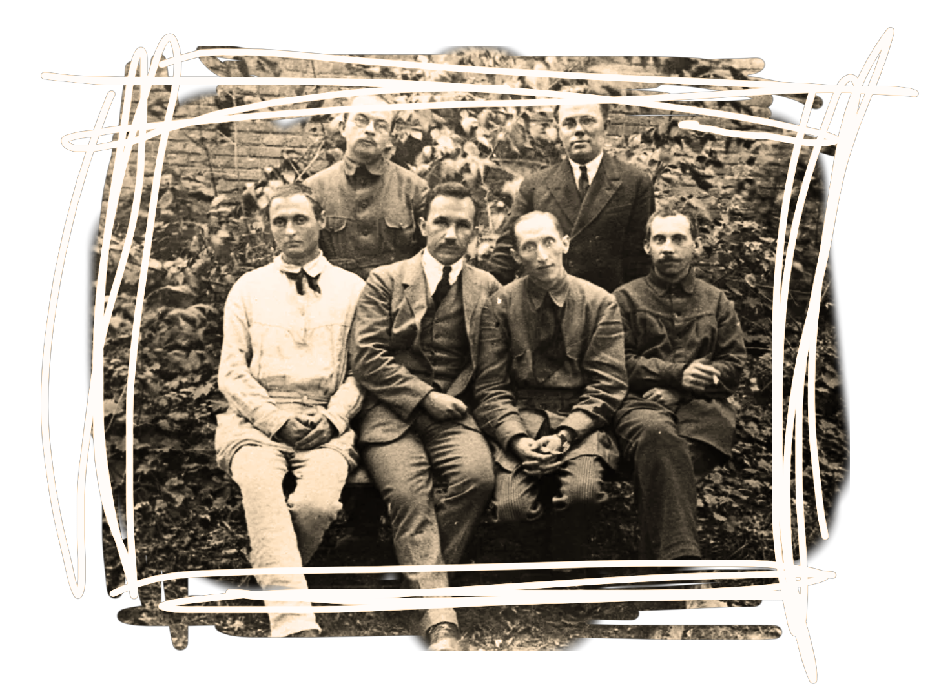

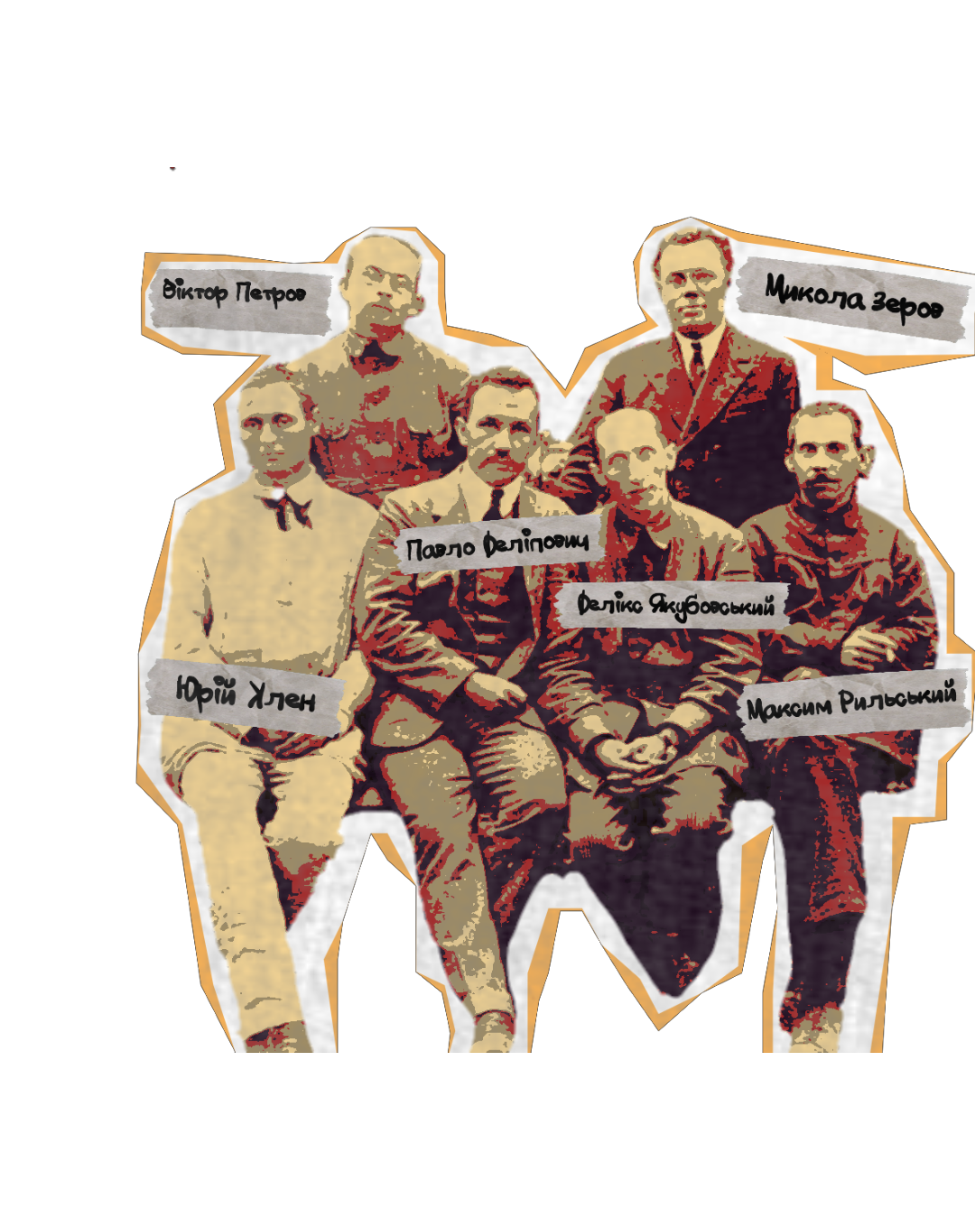


й знайоство з неокласиками

Slide 5


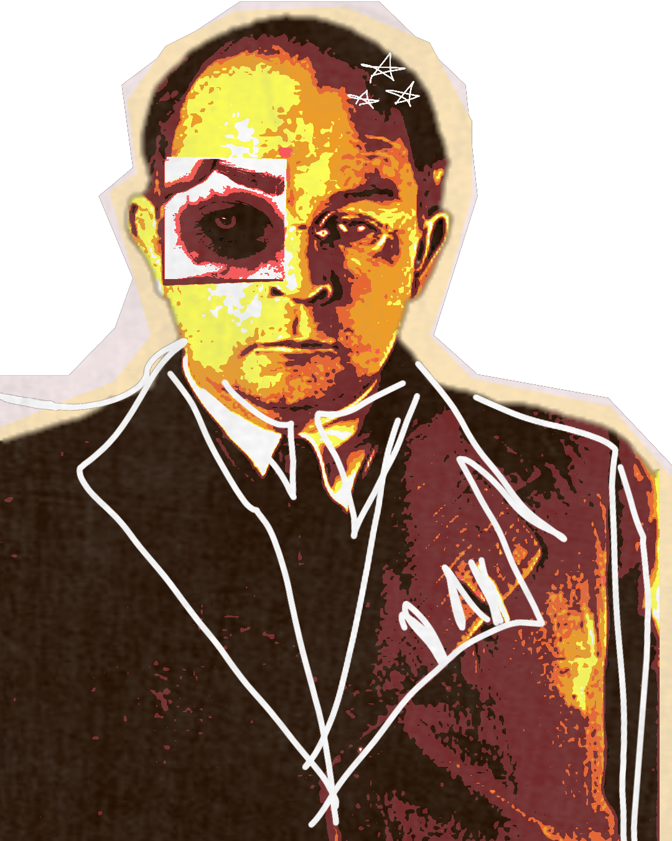
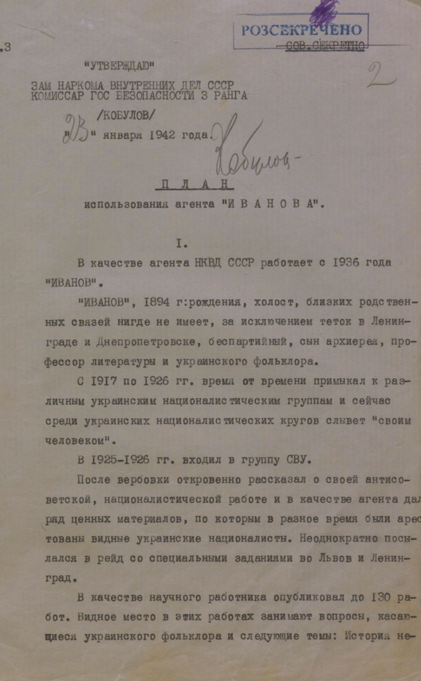

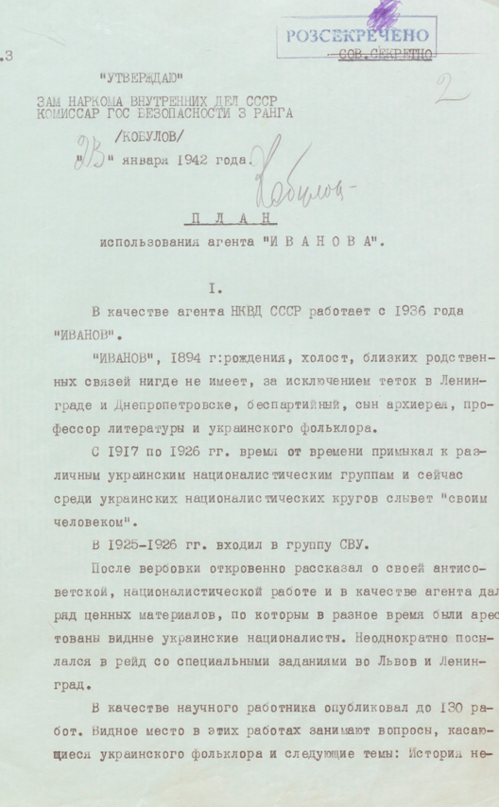
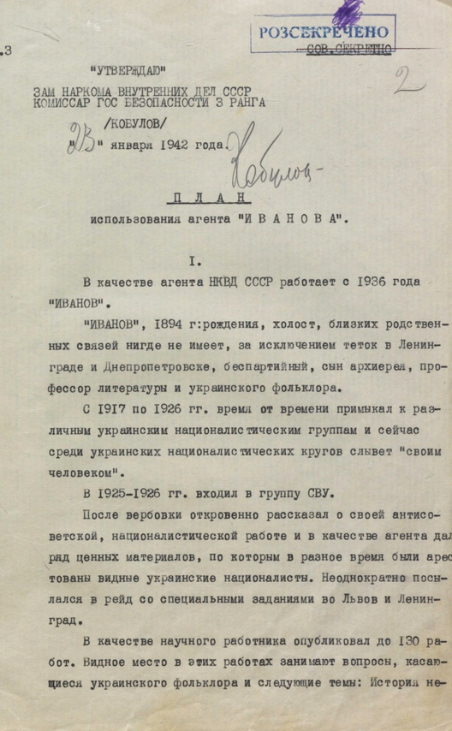







Slide 6
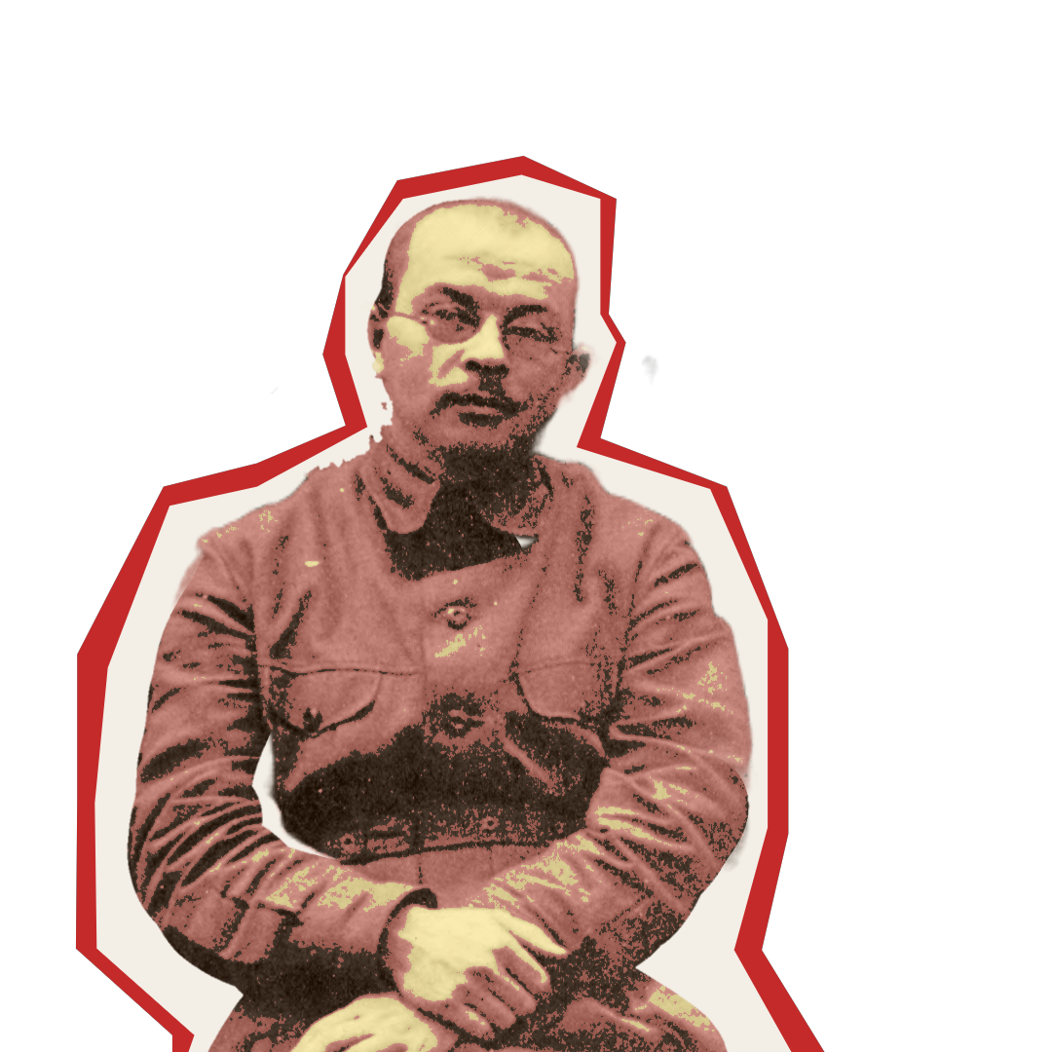
13 червня 1936 року його викликали НКВД - КГБ за “працю у спілці визволення України, фольклорні організації” (хоча всі ці спілки були сфабриковані чекістами) і під натиском він відмовляється від літератури і не випускає свій твір "Доктор Серафікус" (написаний у 1929 році).
Після примусового підтвердження того, що він брав участь у антирадянських спілках у Петрова не було вибору і він підписав договір зі спецслужбами і почав співробітництво з ними. Будучи агентом він взяв собі псевдонім “Іванов”.
Під час Другої світової війни й оокупації українських територій, совєтам треба було контролювати ті території й українців, котрі були в еміграції.
Для цього завдання чудово підійшов Віктор Петров і почали підготовку до завдання.

Slide 7
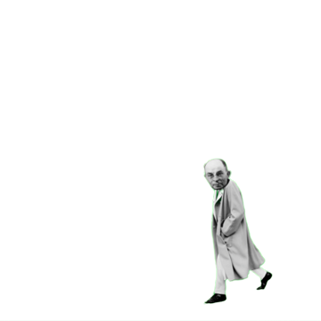











Slide 8










будучи в еміграціх разом з іншими українцями

Slide 9










Slide 10
МУР
У вересні 1945 році було засновано Мистецький український рух (МУР) де було об’єднано українських біженців Ді-Пі. Ідея у створенні МУР була у тому, щоб зберігти українську ідентичность й модернізувати, щоб краще презентувати її на міжнародній арені.
УВАН
В листопаді 1945 році був у складі 12-ти вчених, котрі створили УВАН (Українська вільна академія наук) в Аугсбурзі. Ідея у створенні УВАН заключається у тому, щоб зібрати всіх разом українських науковців в еміграції, зберегти українську науку й робити різні засідання. Віктор Петров очолив посаду в Етнографічній групі академії. Пов’язано це було з тим, що Віктор Петров мав поважний статус як фольклориста, етнографа й літератора.

Slide 11








Slide 12


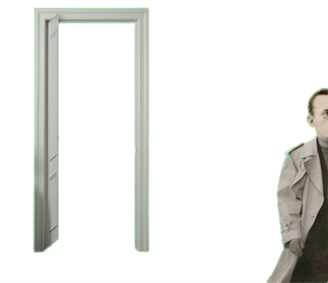





Slide 13
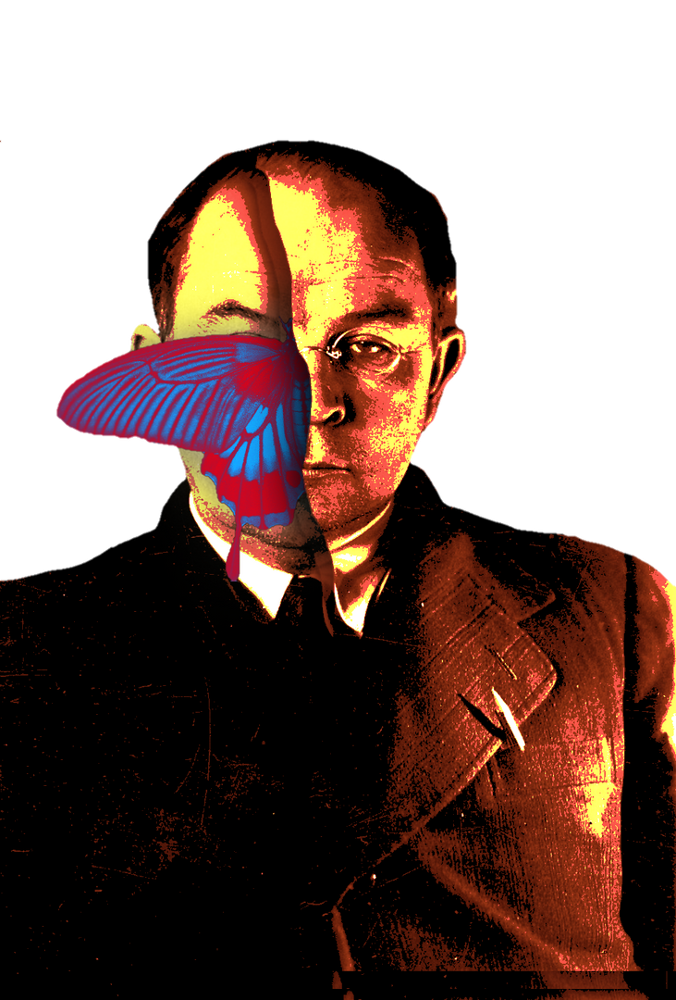

Життя Віктора Петрова, зокрема його діяльність у 1936–1956 роках, демонструє складність вибору української інтелігенції в умовах репресій, війни та повоєнного періоду й дослідження таких осіб допомагає краще розуміти, яким чином люди виживали.
Вивчення таких постатей, як Петров, допомагає глибше зрозуміти історію та психологію тогочасного суспільства. У період переосмислення нашої ідентичності важливо не лише ідеалізувати, а й уважно вивчати й неоднозначних осіб.

Slide 14
ДЖЕРЕЛЬНА БАЗА
наукова література:
  Вчений, письменник, український націоналіст, радянський розвідник Віктор Домонтович URL: https://www.libr.dp.ua/?do=ukrainica&lng=1&id=5&idg=148
  Таємні життя Віктора Петрова (Домонтовича) URL: https://amnesia.in.ua/petrov
  Радянський шпигун в українському авангарді. Віктор Петров Домонтович URL: https://localhistory.org.ua/texts/statti/radianskii-shpigun-v-ukrayinskomu-avangardi/
  Віктор Петров і Софія Зерова: роман, який жив у листах URL: https://chytomo.com/viktor-petrov-i-sofiia-zerova-roman-iakyj-zhyv-u-lystakh/
  Віктор Петров. Людина, яка повернулася в холод URL: https://www.istpravda.com.ua/articles/2024/10/10/164370/
  Віктор Петров: Науковець Та Розвідник У Післявоєнній Німеччині (1945–1949) URL: https://old.istznu.org/dc/file.php?host_id=1&path=/page/issues/41/41.pdf
  Енциклопедія історія України URL: http://resource.history.org.ua/cgi-bin/eiu/history.exe?&I21DBN=EIU&P21DBN=EIU&S21STN=1&S21REF=10&S21FMT=eiu_all&C21COM=S&S21CNR=20&S21P01=0&S21P02=0&S21P03=TRN=&S21COLORTERMS=0&S21STR=Azbuka_tov
  В’ячеслав Брюховецький про Віктора Петрова (Open Lecture in Ukrainian Studies) URL: https://youtu.be/atKK5f655YQ?si=IZ35FdY_o4jKGOWf
  1894 – народився Віктор Петров (В.Домонтович), письменник URL: https://uinp.gov.ua/istorychnyy-kalendar/zhovten/22/1894-narodyvsya-viktor-petrov-vdomontovych-pysmennyk
  Філософська думка в Україні: Біобібліографічний словник. — К., 2002. — С. 156-158 URL: http://litopys.org.ua/fdm/fdm129.htm
  Шостий у ґроні. в. домонтович в історії української прози URL: https://shron1.chtyvo.org.ua/Sheveliov_Yurii/Shostyi_u_groni_V_Domontovych_v_istorii_ukrainskoi_prozy.pdf?PHPSESSID=v2vk5dn7tmfegomnarabj0f6q6
  Верхи долі- верхи і долі URL: https://shron1.chtyvo.org.ua/Briukhovetskyi_Viacheslav/Viktor_Petrov_verkhy_doli__verkhy_i_doli.pdf
  Історії істориків. Обличчя й образи української історіографії ХХ століття https://shron1.chtyvo.org.ua/Portnov_Andrii/Viktor_Petrov_i_ioho_krytyky.pdf
  В. Бер. Проблеми епохи https://shron2.chtyvo.org.ua/Petrov/Problemy_epokhy.pdf
  Інтелектуальна проза в. петрова: жанрово-стильові особливості https://shron1.chtyvo.org.ua/Marynenko_Natalia/Intelektualna_proza_VPetrova_zhanrovo-stylovi_osoblyvosti.pdf
  Г. Дончика. Історія української літератури ХХ століття https://library.udpu.edu.ua/library_files/379042.pdf (ст. 75 - 77), (ст 250) (ст. 347 - 351) (ст. , 431)
  Ушневич-Штанько Соломія Едуардівна. Романи Віктора Домонтовича в контексті української інтелектуально психологічної прози: особливості художнього мислення URL: https://shron1.chtyvo.org.ua/Ushnevych-Shtanko_Solomiia/Romany_Viktora_Domontovycha_v_konteksti_ukrainskoi_intelektualno-psykholohichnoi_prozy_osoblyvosti_k.pdf?PHPSESSID=0ofvr8s38p5b95ns1cv2cuahm3
  Наумова Олена Олександрівна Ігровий Чинник романістики В. Петрова-Домонтовича URL: https://ekhnuir.karazin.ua/server/api/core/bitstreams/ce05b64b-1ebb-48f3-ba4c-28238ee3b0b5/content
  Григорій Грабович. До історії української літератури. https://irbis-nbuv.gov.ua/cgi-bin/ua/elib.exe?Z21ID=&I21DBN=UKRLIB&P21DBN=UKRLIB&S21STN=1&S21REF=10&S21FMT=online_book&C21COM=S&S21CNR=20&S21P01=0&S21P02=0&S21P03=FF=&S21STR=ukr0001995

Slide 15
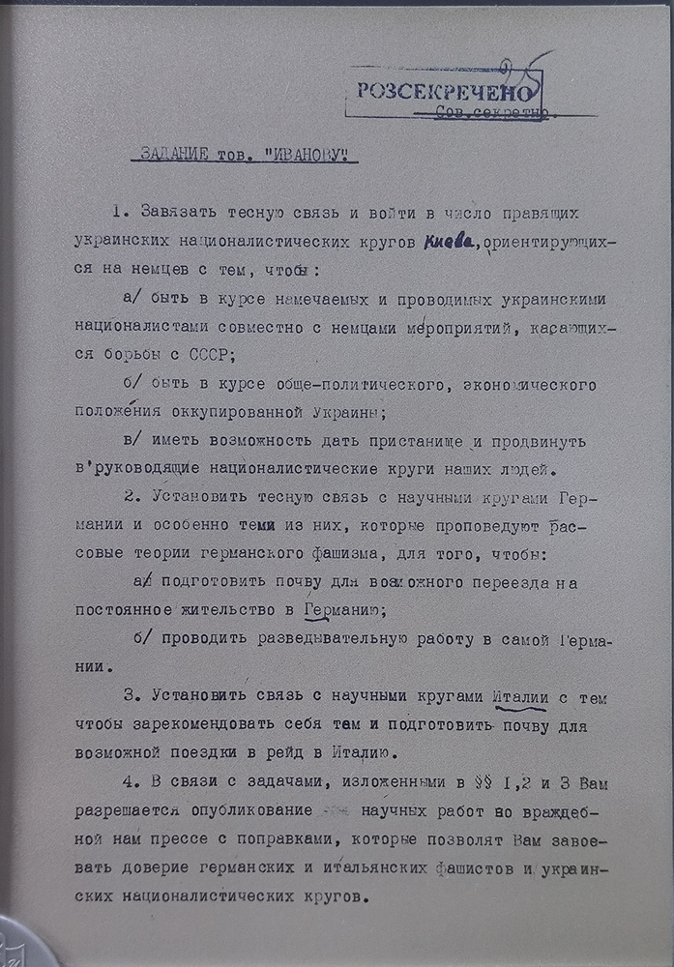
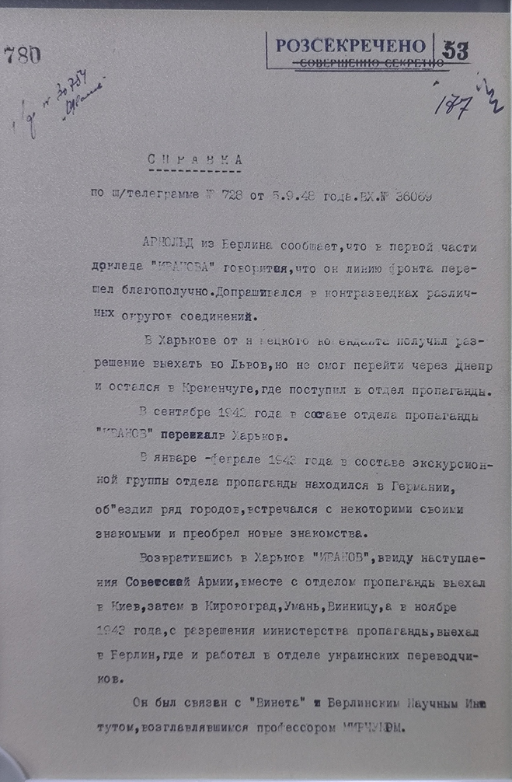
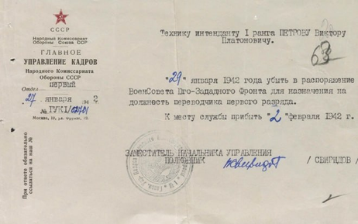
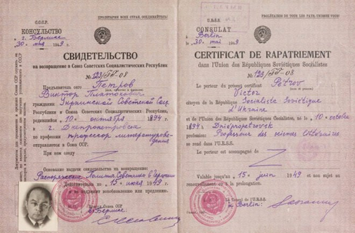
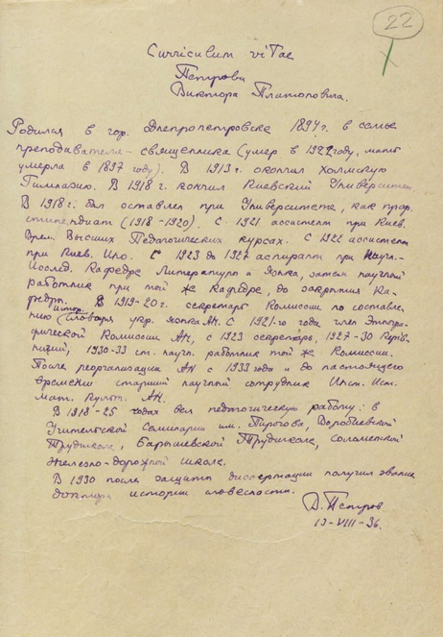

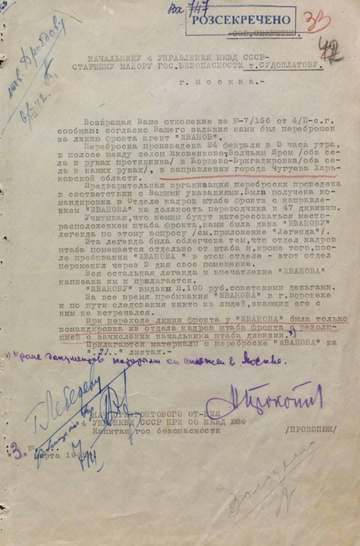
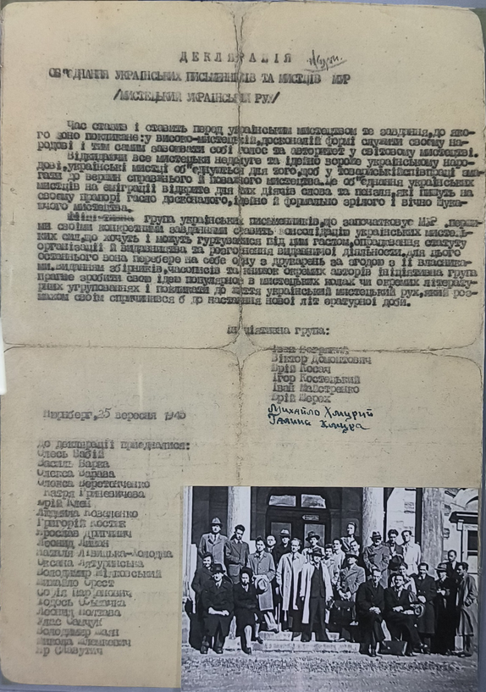
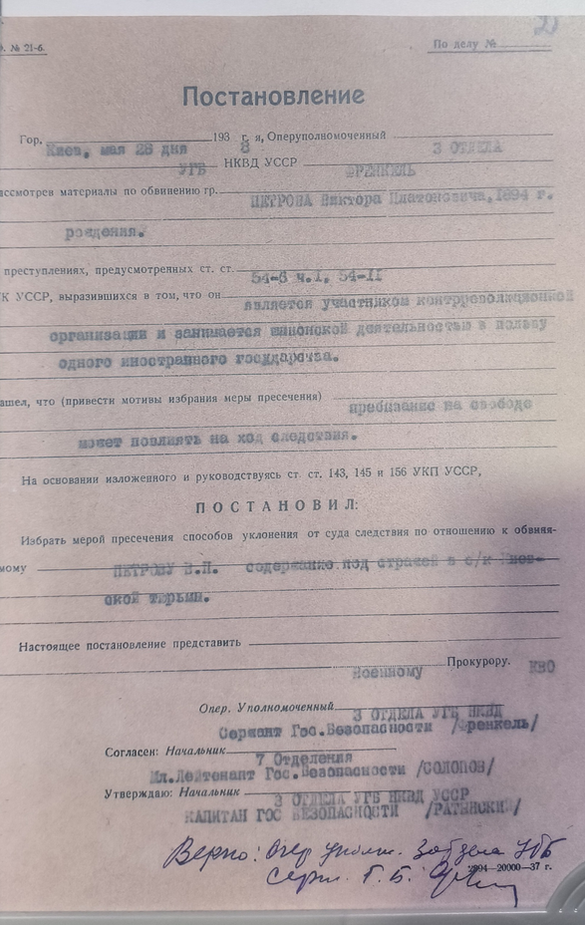
ДОДАТКИ

